Slide 1
두나무 지원
포트폴리오
지원자 박일주
Tel 010-6770-2816
Email dlfwnqkr12@gmail.com

Slide 2

목차
table of contents
5
Research Experiences
연구경험
… 14
1
Resume
이력서
6
Extracurricular Activities
교외 활동
… 3
… 18
2
Education
교육 및 경험
7
Certifications & Skills
자격증 & 스킬
… 6
… 22
3
Work Experiences
직무경험
8
Awards & Honors
수상내역
… 8
… 24
4
Bachelor’s Thesis
졸업논문
9
Vision & Design
비전 & 설계
… 12
… 26

Slide 3
1. 이력서
3

Slide 4
이력서 | Resume
개인 프로필
핸드폰 : 010-6770-2816
주소 : 경기도 수원시 영통구 이의동 대학로98 8103동 601호
Linkedin : linkedin.com/in/1200park
Github: github.com/1200park
이름 : 박일주 (영문: Ilju Park)
생년월일 : 1998년 07월 21일
이메일 : dlfwnqkr12@gmail.com
Work Experience
2025.03 AVP본부 아키텍처시스템인테그레이션팀 연구원 (Research Engineer)
2024.08 현대자동차 입사 : AVP본부 차량아키텍처모듈기획팀 연구원 (Research Engineer)
Education
Bachelor’s Thesis
2018.03 한양대학교 학사 입학
산업공학 & 파이낸스경영학 복수전공
2017.02 수지고등학교 졸업
2021.06 [졸업논문] 회귀모델을 통한 국내 의사 수 적정성 평가 연구: OECD 국가들의 데이터를 중심으로
4

Slide 5
이력서 | Resume
Research Experience
Extracurricular Activities
2023.12 – 2024.02 KAIST 동계 연구실 인턴 : 문일철 교수님
프로젝트: Analyzing the Supply Chain Network Created from the Conventional Relation Extraction Model and Chat-GPT
2023.10 – 2023.11 Kaggle 대회 : Binary Prediction of Smoker Status using Bio-Signals (166/1908)
2023.09 – 2023.11 구글 머신러닝 부트캠프
Certifications & Licenses
2025.10 HDAT-DA : Hyundai Motor Group
2023.06 정보처리기사 : 한국산업인력공단
2022.09 SQLD : 한국데이터산업진흥원
2022.07 빅데이터분석기사 : 한국데이터산업진흥원
Awards & Honors
Skills
2022.04 표창장 : 경인지방병무청장
2018.06 한양브레인 장학금 : 한양대학교 (Ranked 1st)
프로그래밍 : Python, R, Java, SQL
언어 : Korean(native), English(구술 intermediate)
5

Slide 6
2. 교육 및 경험
6

Slide 7
Part 2
교육 및 경험
2학년
3학년
4학년
학력사항
산업공학
산공수학(선형대수, AO), 수치해석(A+), 확률통계론(A+), 공업수학(B+), 응용통계학(A0), 선형계획법(B0),
산업공학
경영과학과운영연구1(B+), 품질경영(B+)
산업공학
객체지향프로그래밍(A0), 산업공학종합설계1(A+), 금융공학개론(A+), 공업경제학(A0)
2019.03
한양대학교 파이낸스 경영학과 복수전공
2018.03
한양대학교 산업공학과 입학
2017.02
수지고등학교 졸업
>>
>>
파이낸스경영학
미시경제이론(A0),
비즈니스데이터분석(A+)
파이낸스경영학
계량금융(B+), 재무관리(B+), 고급투자론(A0), 거시경제이론(A+), 금융시장의 이해(A+),
경영정보시스템(B+),
수리경제입문(A+)
파이낸스경영학
기업가치평가(A0),
파생증권론(A+), 투자론(A+)
7

Slide 8
3. 직무경험
현대자동차
2024.08.26 – 현재
AVP 본부 아키텍처시스템인테그레이션팀
AVP 본부 차량아키텍처모듈기획팀
ABOUT PROJECT
현재 현대자동차 AVP본부에서 데이터분석을 활용한 시스템 인테그레이션(모듈 컨피규레이션), 모듈 관리(Management), 모듈 리유즈(Reuse) 업무를 수행하고 있습니다.
8

Slide 9













Part 3
직무경험
▼모듈 컨피규레이션
▼ 시스템 인테그레이션
요구사항 A
사양 A
모듈 A
현대자동차
AVP본부 아키텍처시스템인테그레이션팀 연구원 재직중
사양 A
사양 A’
사양 A’’
인테그레이션
요구사항 B
사양 B
모듈 B
…
사양 B
사양 B’
사양 B’’
요구사항 C
사양 C
…
아키텍처시스템인테그레이션팀
2025.03 ~ 현재, 판교 근무중
수행 업무: 시스템 인테그레이션 (차량 아키텍처 개발 및 모듈 기획), 모듈 관리(Management), 모듈 Reuse
스킬: 프로젝트 관리, 데이터분석(Python), 전략기획, MBSE(Model Based System Engineering)
프로젝트2(‘2025.12 ~ ‘현재):
관세대응 전사 전략 과제 : 모듈 공용 세부 특성 지수 개발 및 분석
프로젝트1(‘2024.08 ~ ‘2025.10):
경쟁사 모듈러시스템 Reuse 특성 벤치마킹: BYD/TESLA/Volkswagen 모듈 샘플링 분석 (w/ A2mac1)
▼모듈 Reuse
사양 A
▼ 불용사양 축소
차량 A
사양 B
“삭제”
사양 B
차량 B
사양 C
데이터분석 활용
데이터분석 활용
차량 C
사양조합 불가능
업무 설명
시스템 인테그레이션은 각 모듈의 성능과 원가, 중량 간 Trade-off를 종합적으로 고려하여 차량 전체 관점에서 최적의 구조로 통합하는 업무입니다.
모듈 컨피규레이션은 고객의 주요 요구사항을 차량의 부품사양과 연계하여 최적의 매칭을 찾아내는 업무입니다.
모듈 Reuse는 개발한 사양을 단발성으로 운영하는 것이 아니라, 플랫폼 단위에서 최대한 공용화하여 비용을 절감하는 업무입니다.
모듈 관리는 개발된 모듈에 추가 요구사항을 반영하여 변화관리하는 업무입니다. 그 중 불용사양축소는 개발 완료된 차량 내 존재하는 수많은 사양들 중 설계적으로 불가능한 사양 조합을 데이터분석을 통해 제거하여 사양 최적화를 수행하는 업무입니다.
차량아키텍처모듈기획팀
2024.08 ~ 2025.02, 남양 근무
수행 업무: 모듈 컨피규레이션 (차량 아키텍처 개발 및 모듈 기획), 모듈 관리(Management), 모듈 Reuse
스킬: 프로젝트 관리, 데이터분석 (Python)
9

Slide 10
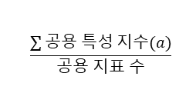
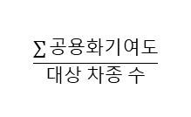
Part 3
직무경험
A2mac1
HMC
프로젝트 2(‘2025.12 ~ 현재)
관세대응 전사 전략과제
: 모듈 공용 세부 특성 지수 개발 및 분석
LEVEL | PARAMETER
1 | Brand & Supplier
2 | Shape & Dimension
3 | Weight & Material
4 | Interface
5 | Function & Performance
6 | Key Component
LEVEL | PARAMETER
1 | 제품사양/상품사양
2 | 소싱업체
3 | PART NO.
4 | 인터페이스 표준화
… | …
프로젝트 내용
미국 관세 영향에 대응하기 위해 전사 차원의 전략을 수립하고, 원가 절감을 목표로 추진한 프로젝트입니다.
최근 경영층에서 원가 절감을 위한 핵심 전략으로 공용화 확대를 추진함에 따라, 전사 차원의 원가 절감 목표 달성을 위해 본 프로젝트에 참여하게 되었습니다.
이에 공용화 확대 및 현황 파악을 위해 A2mac1과 수행한 프로젝트를 확장 및 개선하여, 당사에 맞는 전사 공용화 기여도 측정 및 정량적 관리를 위한 지표를 개발 및 고도화하고 있습니다.
“공용화 관리 항목 정의”
1) 공용화 관리 세부 항목
2) 데이터 구조화 (공용화 기여도)
3) 공용 특성 지수 산출
상품/영업
제품/상품 사양
차량 A
차량 B
차량 C
“차종별 상품 RQMT”
공용지표단위
각 지표별 공용성
저해 요인 분석
사양 A
공용
공용
주요 역할
사양 B
사양 B
공용
공용 특성
지수 (a)
$$\frac{\sum{공용화기여도}}{대상 차종 수}$$
구매
소싱업체
사양 B
사양 C
=
공용화 관리 대상 부문을 선별하고, 공용화 기여도를 정량적으로 관리하기 위한 전략 체계를 수립하였습니다. (관리 대상 부문 및 공용화 세부 항목 선정)
1차적으로 선정된 공용화 관리 항목을 바탕으로 현재 양산중인 EV차종의 공용화 현황 파악을 위한 분석을 진행하고 있습니다. (차종별 공용화 현황 분석)
추후 수집된 공용화 현황 데이터를 기반으로 모듈-시스템-도메인별 공용화 수준을 분석하고, 개선 대상 모듈 및 지표 고도화를 위한 인사이트를 도출할 예정입니다.
…
“업체 선정 전략”
0.68
0.74
0.53
“공용화 기여도(공용화율) 도출”
모듈 단위
모듈 단위 공용 수준 분석
연구개발
PART NO.
…
공용 특성
지수 (b)
$$\frac{\sum{공용 특성 지수(a)}}{공용 지표 수}$$
“설계 고려사항”
=
아키텍처
인터페이스 표준화
…
10
“외부 연결 관계, 호환성”
…

Slide 11
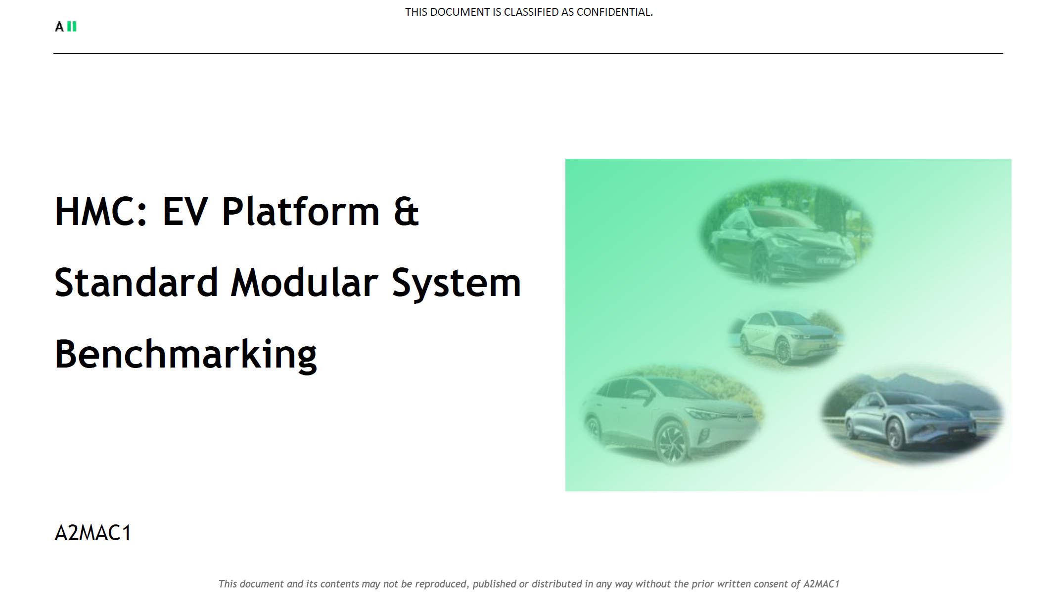
Part 3
직무경험
프로젝트 1(‘2024.08 ~ ‘2025.10)
경쟁사 모듈러시스템 Reuse 특성 벤치마킹
: BYD/TESLA/Volkswagen 모듈 샘플링 분석 (w/ A2mac1)
Maker | 도메인 | 모듈 | 세부모듈 | Level | 공용화율
Tesla | Power Electric | Battery | Battery Enc. | 1 | 0.7
Tesla | Power Electric | Battery | Battery Enc. | 2 | 0.7
Tesla | Power Electric | Battery | Battery Enc. | 3 | 0.6
Tesla | Power Electric | Battery | Battery Enc. | 4 | 0.5
Tesla | Power Electric | Battery | Battery Enc. | 5 | 0.4
프로젝트 내용
주요 경쟁사의 모듈러시스템 구성 현황을 파악하고 경쟁사의 EV 플랫폼 별 모듈 Reuse 현황을 분석하여 당사의 모듈 Reuse 전략을 수립하는데 필요한 인사이트를 도출하는 프로젝트입니다.
아키텍처 전략에 따라 원가/중량 에서 Trade-off가 발생하기에 원가/중량을 최소화하면서 최대의 성능/기능을 구현하는 것이 아키텍처 개발의 핵심입니다.
프로젝트를 통해 경쟁사의 주요 아키텍처 전략을 파악하였으며 경쟁사의 도메인/시스템 별 공용화율을 도출하고 결과를 분석함으로써 기업별로 어느 모듈의 공용화율을 높여 원가를 절감하였는지 인사이트를 도출하였습니다.
데이터 구조화
(Data Structuring)
결과보고서(비정형 데이터)
정형 데이터
Maker
Maker 레벨별 공용화율 산출
주요 역할
도메인
도메인 레벨별 공용화율 산출
A2mac1의 결과보고서 기반의 원천 데이터(비정형 데이터)를 정형 데이터로 변환하는 데이터 구조화 작업을 수행하였습니다.
정형 데이터를 기반으로 EDA를 통해 분석 방향성 확립에 필요한 인사이트를 도출하였습니다.
데이터분석을 활용해 모듈-시스템-도메인 단위 공용화율을 정량적으로 산출하고, 분석 결과를 바탕으로 경쟁사별 핵심 아키텍처 전략을 도출하였습니다.
공용화 지표를 기반으로 주요 지표를 시각화하여, 경쟁사 및 차종 간 구조적 차이를 직관적으로 파악할 수 있도록 분석을 진행하였습니다.
모듈러시스템
모듈러시스템(모듈) 레벨별 공용화율 산출
모듈
세부 모듈 레벨별 공용화율 산출
“데이터분석 기반의 경쟁사 아키텍처 전략 인사이트 도출”
11

Slide 12
4. 졸업논문
졸업논문
2021.03.02 – 2021.06.16
회귀모델을 통한 국내 의사 수 적정성 평가 연구
: OECD 국가들의 데이터를 중심으로
ABOUT PROJECT
우리나라의 적정 의사 수 논쟁과 관련해 데이터분석 및 머신러닝을 활용하여 예측, 분석하는 졸업논문을 작성하였습니다.
12

Slide 13
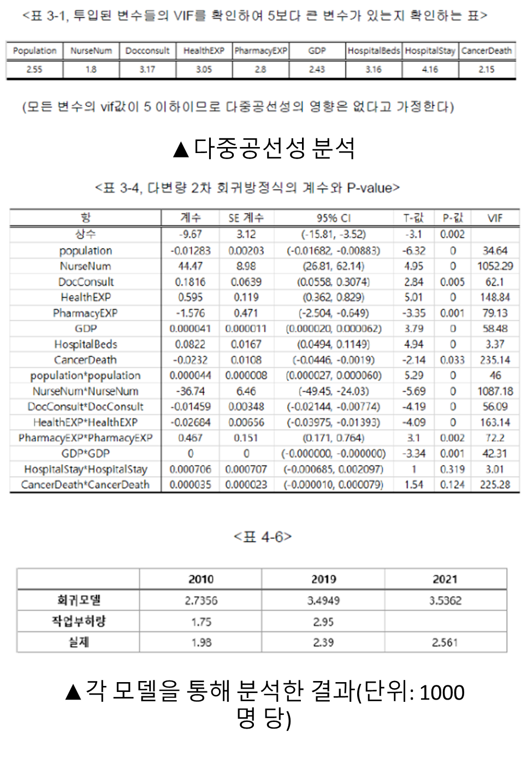
Part 4
연구경험
졸업논문
회귀모델을 통한 국내 의사 수 적정성 평가 연구
: OECD 국가들의 데이터를 중심으로
연구요약
▲다중공선성 분석
15개 OECD국가의 데이터를 기준으로 학습한 모델에 우리나라 데이터를 대입하여 우리나라 평균 의사 수가 적절한 지 연구하였습니다.
해당 연도(2021년)의 국가별 데이터는 자료가 발표되지 않은 상황이었기에 과거의 자료를 토대로 시계열분석을 통해 예측한 데이터를 사용하였습니다.
2021년 15개국 OECD 국가 기준으로 분석한 우리나라의 적정 의사 수는 1000명 당 3.53 명으로 실제 의사 수 2.56 명 보다 약 1명(인구 수 1000명 기준)이 더 필요한 결과를 도출하였습니다.
주요 역할
MICE(Multiple Imputation by Chained Equations)를 활용하여 결측치를 보완하고 분석 가능한 데이터셋을 구축하였습니다.
VIF 기반 다중공선성 분석을 통해 회귀모델 입력 변수의 안정성 검증을 진행하였습니다.
Adjusted R-Squared를 기준으로 모델 후보군을 비교하여 2차 회귀모델을 채택하였습니다.
데이터셋 규모 제약으로 인해 전체 데이터를 학습에 활용하고,작업부하량 접근법을 적용한 검증 방식으로 모델 유효성을 검증하였습니다.
▲각 모델을 통해 분석한 결과
(단위: 1000명 당)
13
논문 링크: http://naver.me/xUFv3vkw

Slide 14
5. 연구경험
카이스트 연구실 인턴십
2023.12.18 – 2024.02.16
RELATION EXTRACTION 프로젝트 참여
LAB 스터디
ABOUT PROJECT
카이스트 문일철 교수님 동계 인턴 프로그램을 통해 Relation Extraction 프로젝트에 참여하여 머신러닝/딥러닝에 대해 연구하였습니다.
LAB 스터디를 통해 머신러닝 이론과 더불어 생성모델(Diffusion Model)에 대해 학습하였습니다.
14

Slide 15
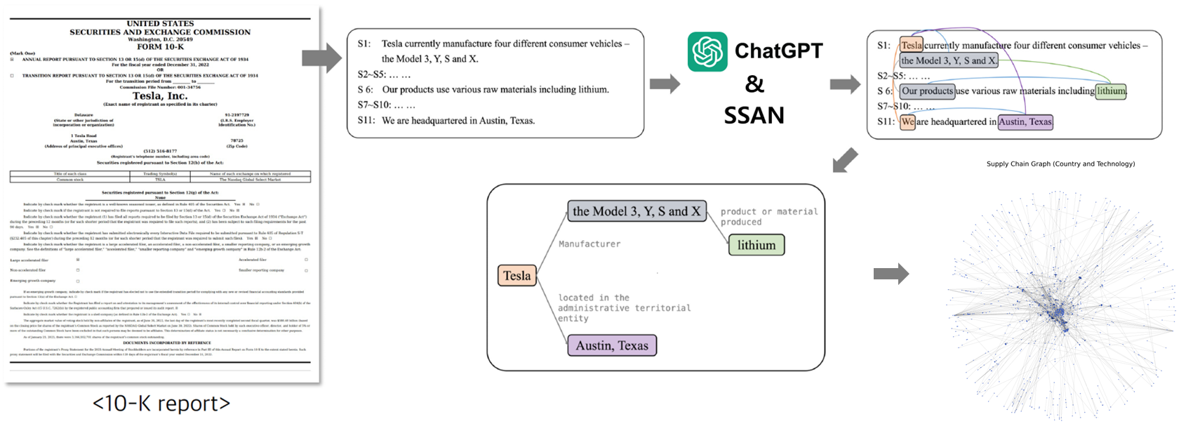
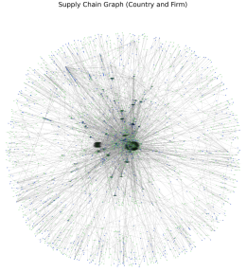
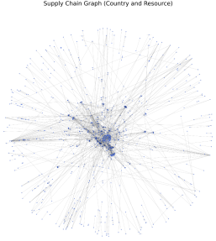
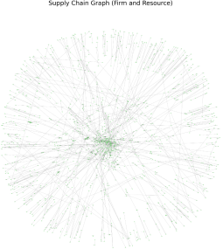
Part 5
교외활동
카이스트 연구실 인턴십
RELATION EXTRACTION 프로젝트 참여
프로젝트과정
S&P500 기업 10-K Report를 대상으로 SSAN 모델과 Chat-GPT를 활용해 Relation Extraction을 수행하고, 추출된 관계 정보를 그래프 형태의 공급망 네트워크를 구축, 분석하는 NLP 기반 연구 프로젝트를 수행하였습니다.
Relation Extraction으로 도출한 triplet을 노드와 방향성 있는 엣지로 매핑해 directed graph 형태의 공급망 네트워크를 구축하고, 중심성 분석을 통해 중요도가 높은 노드를 도출했습니다.
Chat-GPT의 Relation Extraction 모델로서의 활용가능성을 검증하였으며, SSAN 모델의 구조적 한계를 보완하기 위해 두 모델의 추출 데이터를 결합하여 분석을 진행한 결과 공급망 네트워크 분석에서 기존 SSAN 단독 모델 대비 향상된 성능을 도출할 수 있었습니다.(SSAN : Precision ↑, Chat-GPT : Recall ↑)
미국 증권거래위원회(SEC)에 등록된 기업들이 매년 제출해야 하는 종합적인 연례 보고서
▲Relation Extraction 과정
▼Supply Chain Network 구축
주요 역할
SSAN 모델과 Chat-GPT의 관계 추출(Relation Extraction) 결과를 바탕으로, directed graph 형태의 네트워크를 구축하고 노드 간 관계를 시각화하였습니다.
NetworkX 라이브러리를 활용해 노드 중심성을 정량적으로 분석하고, 영향력이 높은 핵심 노드를 도출하였습니다.
중복 코드 제거, 변수 및 함수명 개선 등 코드 리팩토링과 디버깅을 통해 코드 품질과 안정성을 개선하였습니다.
코드 및 함수 단위의 역할을 마크다운 기반으로 문서화하였습니다.
Country 와 Firm 사이 네트워크
Country 와 Resource 네트워크
Firm과 Resource 사이 네트워크
15

Slide 16
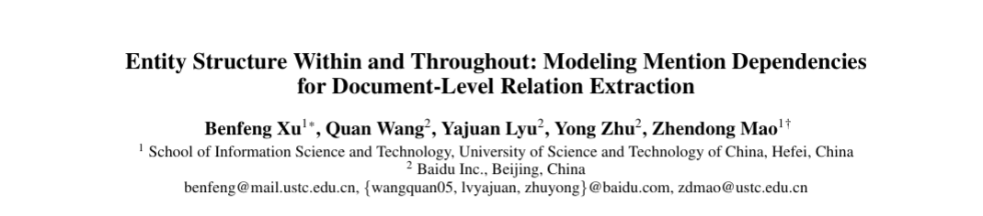
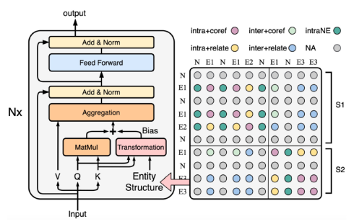
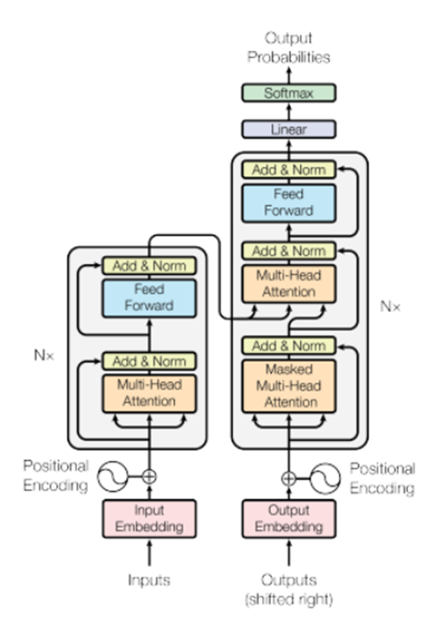
Part 5
교외활동
카이스트 연구실 인턴십
RELATION EXTRACTION 프로젝트 참여
학습한 내용
프로젝트를 진행하면서 프로젝트 수행 뿐 아니라 조교님들과 프로젝트 관련 논문을 읽고 내용에 대해 서로 의견을 나누는 과정도 진행하였습니다.
SSAN모델 기반 프로젝트를 수행하였기에, Entity Structure Within and Throughout: Modeling Mention Dependencies for Document-Level Relation Extraction(AAAI 2021) 논문을 분석하였으며 모델의 구조와 문서 단위 관계 추출 메커니즘을 이해하였습니다.
SSAN의 기반 아키텍처인 Transformer에 대한 이론적 이해를 위해 Attention Is All You Need (NeurIPS 2017) 논문을 함께 학습하였습니다.
Transformer의 경우 해당 프로젝트에서 심도 있는 연구를 통해, 이전에 구글 부트캠프에서 학습했을 당시 미흡했던 부분들을 보완할 수 있었습니다.
배운 점
▲SSAN 모델 아키텍처
코드 리팩토링과 디버깅, Markdown 기반 문서화를 통해 분석 파이프라인의 구조와 흐름을 명확히 정리하고, 복잡한 모델링 과정을 관리 가능한 형태로 구현하였습니다.
본 프로젝트를 통해 금융데이터에 대한 AI 및 데이터 분석의 활용 가능성을 확인하였으며, 복잡한 비정형 데이터를 구조화하여 인사이트로 연결하는 데이터 분석 역량을 강화할 수 있었습니다.
Transformer 아키텍처▶
16

Slide 17
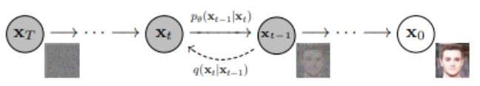
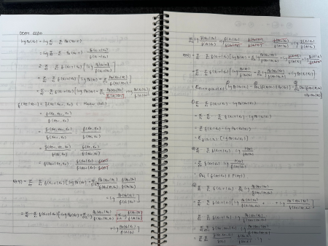
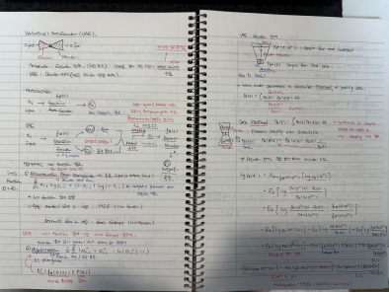
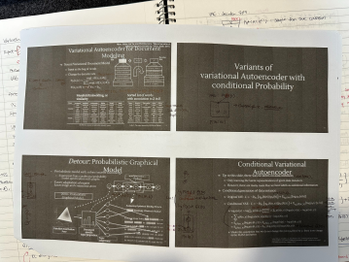
Part 5
교외활동
카이스트 연구실 인턴십
LAB 스터디
학습 내용
▲DDPM Baysian Network(Graphical Model)
생성모델의 바탕이 되는 개념인 Bayesian Network, EM 알고리즘, Variational Inference부터 대표적 생성모델인 VAE와 Diffusion model를 학습하였습니다.
VAE(Variational Autoencoder) 및 cVAE(Conditional VAE)에 사용되는 ELBO(Evidence Lower Bound)를 수학적으로 직접 유도하였으며, PyTorch를 활용해 VAE의 생성 과정을 직접 구현하였습니다.
Diffusion Model의 대표 논문인 DDPM(Denoising Diffusion Probabilistic Models, NeurIPS 2020)을 리뷰하고, ELBO를 수학적으로 유도하는 과정을 통해 이미지 생성 모델의 이론적 기반과 작동 원리에 대한 이해를 확립하였습니다.
자기주도 학습
◀DDPM ELBO 유도 과정
학습과정에서 이해가 되지 않은 부분이 생길 시 KOOC 강의를 활용한 ML 이론에 대한 학습을 진행하여 부족한 부분을 자기주도적으로 보완하였습니다.
배운 점
ML/DL 모델을 학습하고 구현하는 과정에서, 성능 개선의 핵심은 모델 구조와 그에 내재된 수학적 원리에 대한 정확한 이해에 있음을 확인할 수 있었습니다.
결과적으로, 단순히 ML/DL 모델을 구현하는 것이 아닌 모델에 내재하는 수학적인 로직을 더 정확히 이해한다면 모델의 성능을 체계적으로 개선할 수 있으며 후에 더 훌륭한 데이터분석 전문가로 성장할 수 있다고 생각합니다.
VAE 공부과정▶
17

Slide 18
6. 교외활동
구글 머신러닝 부트캠프
2023.09.01 – 2023.11.29
COURERA 딥러닝 특화과정 강의
KAGGLE 대회 참여
ABOUT PROJECT
구글 머신러닝 부트캠프를 통하여 저와 관심분야가 같은 다양한 동료분들과의 연결점을 찾을 수 있었습니다.
Coursera 강의를 통해 다양한 Vision, NLP 모델에 대해 학습할 수 있었으며 Coursera 강의와 그동안의 학습경험을 바탕으로 Kaggle 대회에 참여하여 한층 더 성장할 수 있었습니다.
18

Slide 19
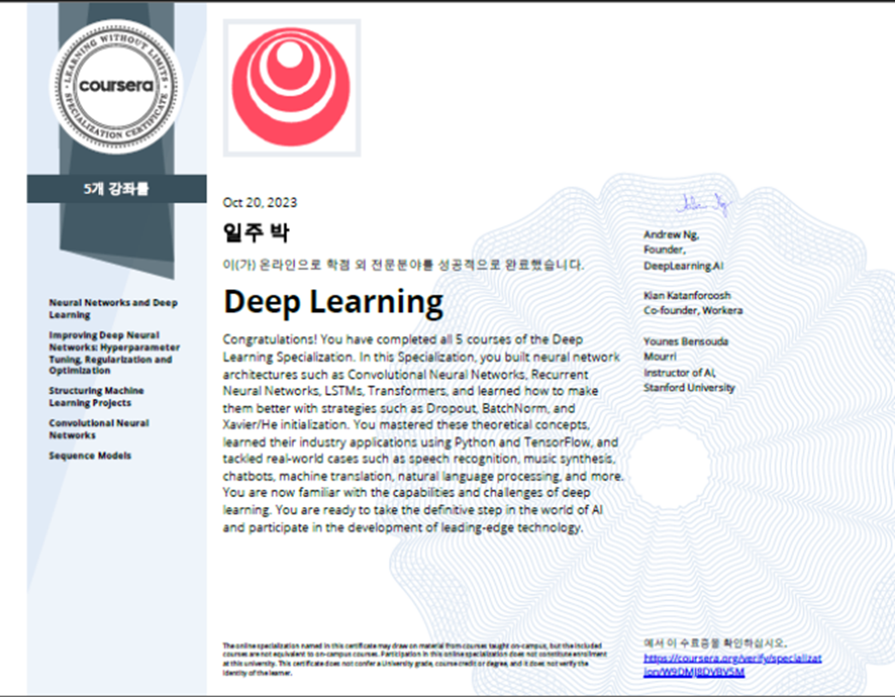
Part 6
교외활동
구글 머신러닝 부트캠프
COURSERA 딥러닝 특화과정 강의 완주
강의요약
Coursera 강좌 중 Andrew Ng 교수님께서 강의하신 'Deep Learning 특화과정' 강좌를 수강하였습니다.
'Deep Learning 특화과정' 강의와 과제를 통해 ML/DL의 기본적인 개념과 Vision, NLP 관련 경험할 수 있었습니다.
Vision 관련 과제로는 CNN을 활용하여 사진에서 손가락 숫자를 인식하는 작업, YOLO(You Only Look Once)알고리즘을 통한 자동차 인식작업 과제를 수행하였습니다. YOLO 알고리즘은 객체 탐지를 위한 딥러닝 기법으로, 단일 신경망(Single Network)을 통해 이미지를 한 번만 처리하여 객체의 위치와 종류를 동시에 예측하는 실시간 객체 탐지 알고리즘입니다.
NLP 관련 과제로는 RNN을 이용하여 공룡이름 생성하기, LSTM을 이용하여 재즈음악 생성하기, NLP 의 대표적인 아키텍처 Transformer를 TensorFlow를 이용하여 구현하는 과제를 진행하였습니다. Transformer 아키텍처는 기존의 RNN과 달리 디코더가 인코더의 모든 출력을 참고하도록 설계합니다. 또한, Self-Attention 기반 구조로 입력 시퀀스를 병렬 처리할 수 있어, 기존 순차 처리 모델보다 훨씬 빠르고 효율적인 학습과 추론이 가능합니다.
배운 점
Coursera 강의를 통해 처음으로 딥러닝에 대해 경험하고 이에 대한 전반적인 개념을 학습할 수 있는 좋은 경험이었습니다.
Coursera 강의를 통해 앞으로 AI를 어떤 식으로 학습하면 좋을 지에 대한 방향성을 확립할 수 있었습니다. 머신러닝 모델에 내재된 수학적 로직의 중요성을 인식하고, 이에 대한 정확한 이해를 바탕으로 한 활용 역량의 필요성을 깨닫게 되었습니다.
19

Slide 20
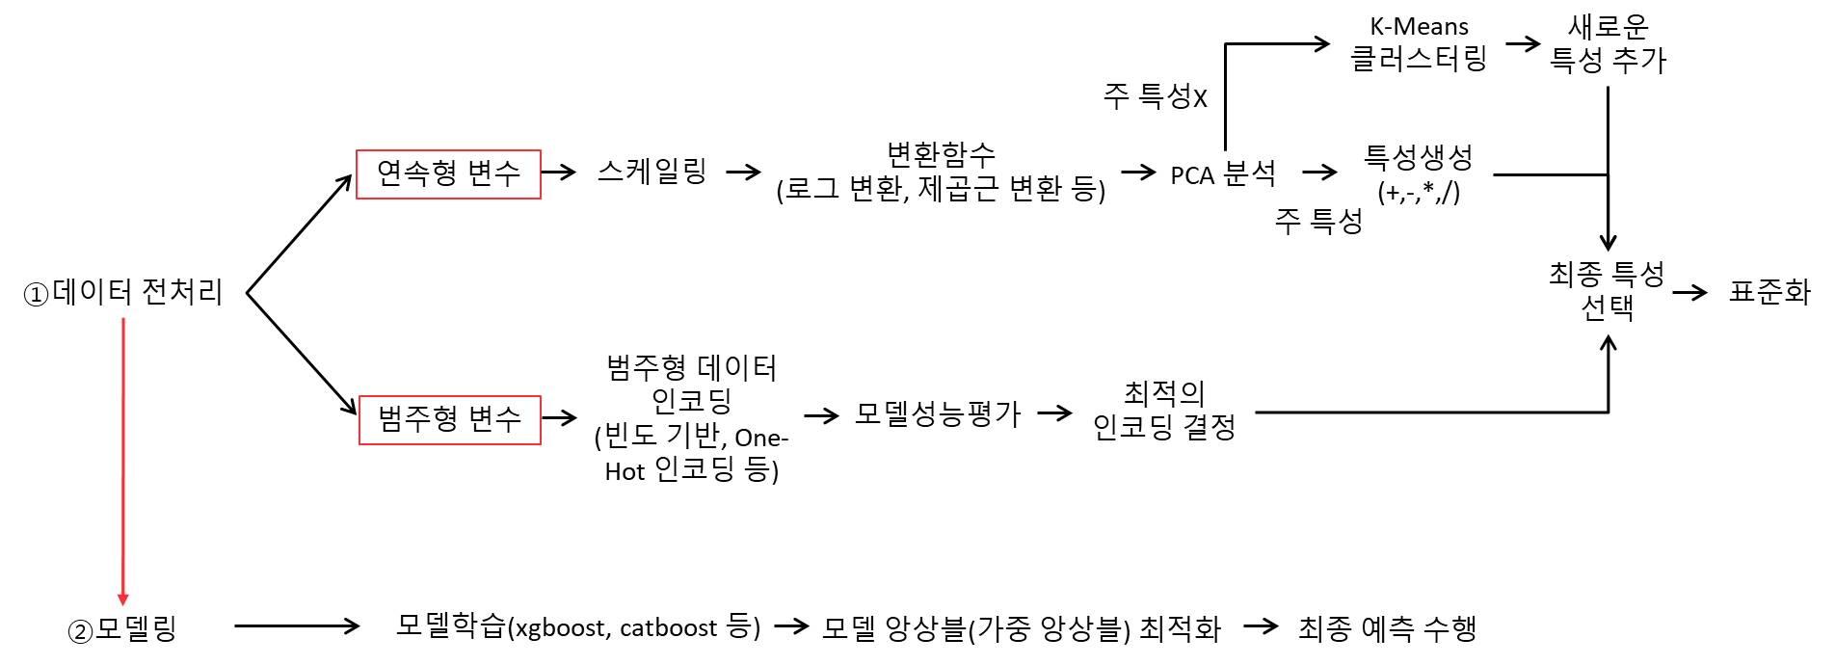
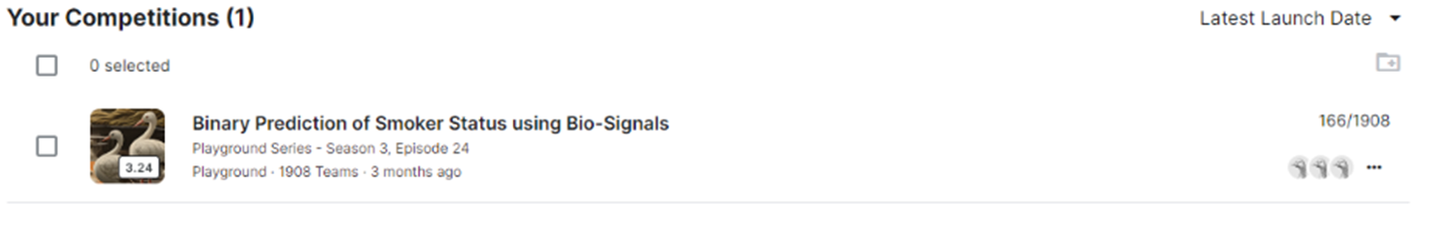
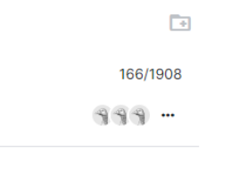
Part 6
교외활동
구글 머신러닝 부트캠프
KAGGLE 대회 참여
주제
구글 부트캠프 동료들과 Kaggle에서 주최하는 ‘Binary Prediction of Smoker Status using Bio-Signals’ 대회에 참가하여 "흡연자/비흡연자" 여부를 판별하는 Binary classification 문제를 해결하였습니다.
▼Kaggle 대회 결과
▲데이터 파이프라인
문제점 및 해결방안
학습한 내용을 토대로 Logistic Regression과 Random Forest 알고리즘 등을 적용하여 모델링을 진행하였으나 대회에 참가한 다른 팀들에 비해 결과(성능)가 불만족스러웠습니다.
이에 팀원들과의 지속적인 온라인 미팅과 심도있는 논의를 통해 모델을 개선(전처리 개선 및 새로운 모델 활용)하였으며, 같은 대회에 참가한 부트캠프 동료들과도 적극적으로 의견을 교환하여 다양한 모델링 전략(optuna를 이용한 모델 앙상블)을 벤치마킹하였습니다.
▼Score
배운 점
저와 팀원 모두 Kaggle 대회에 처음 참여한 만큼 성과보다는 협업을 통한 문제 해결 과정을 경험하고 다양한 모델 학습을 통해 실질적인 분석 역량을 강화하는 데 목적을 두었습니다.
Kaggle 대회를 통해 문제를 혼자서 해결할 때보다 팀을 이루어 서로 협동한다면 보다 효율적이고 높은 시너지를 발휘하여 좋은 성과/결과로 이어질 수 있다는 점을 배울 수 있었습니다.
결과
많은 시도 끝에 전치리 과정을 보완하고 Gradient Boosting 알고리즘(LGBM, XGB, CatBoost)을 적용하여 성능을 끌어 올렸으며 협업을 통한 문제해결 과정을 통해 1908팀 중 166등으로 상위 9% 이내를 달성할 수 있었습니다.
20

Slide 21
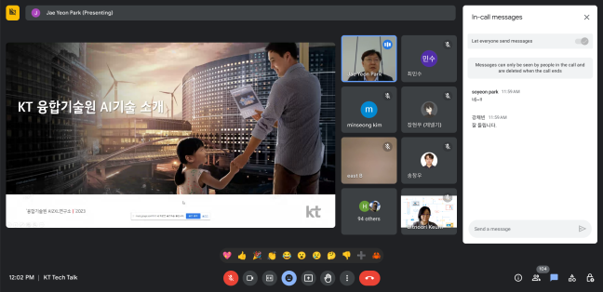
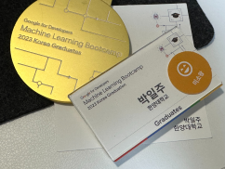
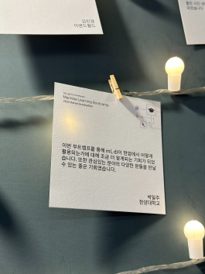
Part 6
교외활동
구글 머신러닝 부트캠프
다양한 활동 참여
테크톡
구글을 포함한 넥슨, 몰로코, KT 등 국내 대표적인 AI 기업의 테크톡에 참여하여 AI 전문가 분들의 경험과 노하우를 배울 수 있었고 , 향후 데이터 분석 전문가로서 성장하기 위한 비전과 목표를 다질 수 있었습니다.
▲테크톡
구글 부트캠프 졸업식(수료)
온라인으로만 미팅을 진행하던 팀원분들과 구글 부트캠프 졸업식을 통해 처음 대면으로 만날 수 있었습니다. 뿐만 아니라 졸업식과 저녁식사를 통해 저와 같이 AI와 데이터분석에 관심있는 다양한 분야의 동료분들과 이야기를 나눌 수 있었습니다.
당시 졸업 축하를 위해 참석해 주셨던 부트캠프 선배님들로부터 축사와 부트캠프 이후의 커리어에 대한 이야기를 들을 수 있었습니다.
◀ 구글 부트캠프 졸업식 ▶
21

Slide 22
7. 자격증 & 스킬
22

Slide 23

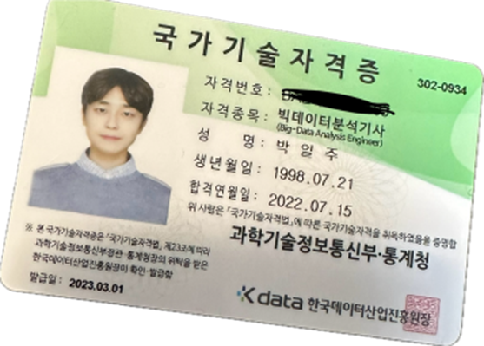
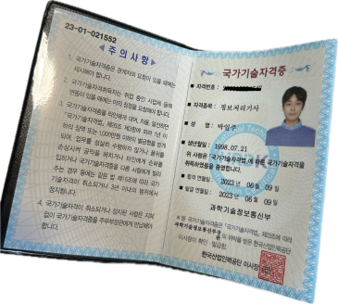
Part 7
자격증 & 스킬
▼빅데이터분석기사
스킬
자격증
Programming : Python ,R, SQL, JAVA
Data Processing : Pandas, Numpy, Excel
Machine Learning : Scikit-learn, TensorFlow, PyTorch
Data Visualization : Tableau
2025.10 HDAT - DA : Hyundai Motor Group
2023.06 정보처리기사 : 한국산업인력공단
2022.09 SQLD : 한국데이터산업진흥원
2022.07 빅데이터분석기사 : 한국데이터산업진흥원
▲정보처리기사
23

Slide 24
8. 수상내역
24

Slide 25
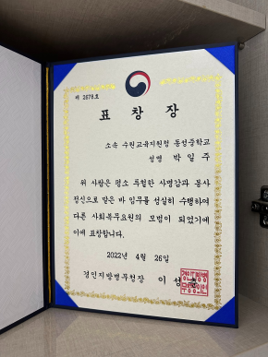
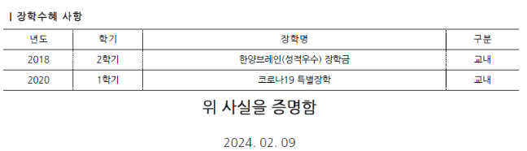


Part 8
수상내역
수상내역
2022.04 표창장 : 경인지방병무청장
2018.06 Dean’s list / 한양브레인 장학금 : 한양대학교 (Ranked 1st )
▲표창장
▲한양브레인 장학금
25

Slide 26
9. 비전 & 설계
26

Slide 27
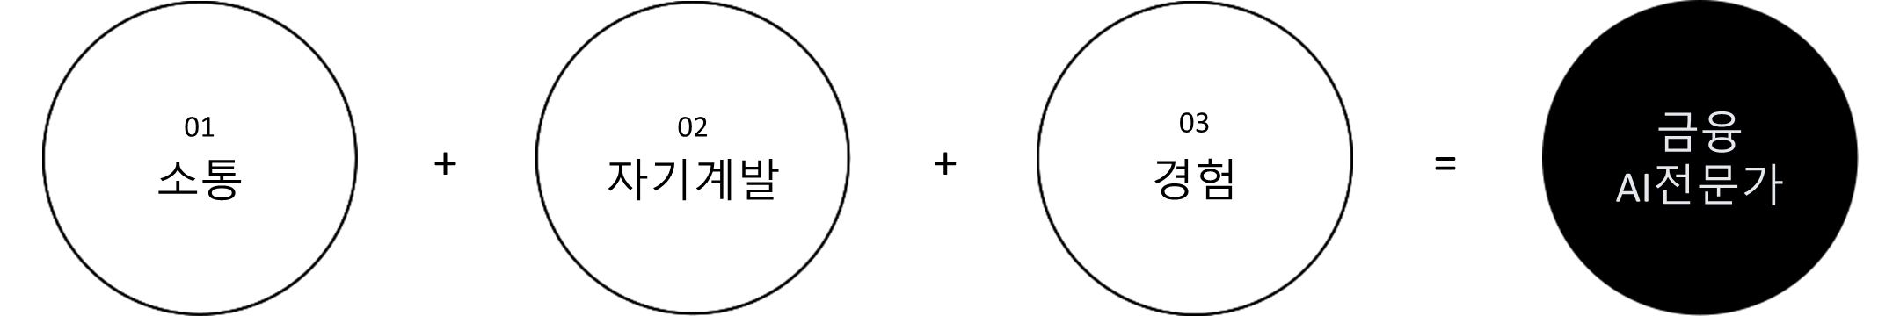
Part 9
비전 & 설계
새로운 분야에 끊임없이 도전하고 발전하는 금융 데이터분석 전문가!
금융과 데이터 분야 전문지식 학습과 경험을 바탕으로 새로운 비즈니스 솔루션을 제공하고 금융 분야 최고의 데이터분석 전문가로 성장하기 위해 끊임없이 도전하고 성장하겠습니다.
부족한 부분은 끊임없는 학습과 자기계발을 통해서 채우고, 초심을 잃지 않고, 항상 도전하고, 몸소 실천하는 인재가 되도록 노력하겠습니다.
금융
데이터분석
전문가
동료의 의견을 경청하고 겸손한 태도로 대화하는 태도
자기주도적 학습을 통해 지속적인 데이터 역량
계발
부트캠프, 인턴경험을
바탕으로 지속적인
새로운 경험 추구
원인/문제점 분석을 통한 혁신적인 비즈니스
솔루션 제시
27

Slide 28


감사합니다
Phone 010-6770-2816
Email dlfwnqkr12@gmail.com
Linkedin www.linkedin.com/in/1200park
28

